Slide 1
TEMA 4: RECURSIÓN
Autor:
Nombre: Luis Bustos
CI: 30.642.944

Slide 2
Recursividad
La recursividad es un proceso que está definido en función de sí mismo. En donde se involucran una o dos funciones que se llaman a sí mismas.
Y que, para evitar la eterna repetición de la función, se usan dos propiedades:
Paso Básico
Paso de Recursión

Slide 3
Funcionamiento Recursividad
return
Una función recursiva lo que hace es emular un ciclo repetitivo, llamándose a sí misma una y otra vez hasta que se cumple una condición determinada por el programador, abriendo una instancia cada vez que se llama.
Es importante definir bien en qué rango se cumplirá la función recursiva, pues podría ejecutarse aún cuando por ejemplo la variable está fuera de rango. Por lo tanto posee dos propiedades principales.
f(x)
return
f(x)

Slide 4
Propiedades Recursividad
Paso Básico: Es el que determina el final de la ejecución evitando que el proceso se llame a sí mismo indefinidamente. A este criterio se le conoce como Criterio Base.
Paso de Recursión: Es un criterio que cada vez que se ejecuta, la función debe estar más cerca del criterio base.
Un problema que se resuelva usando datos que adoptan las características de estas propiedades, y requiera un proceso repetitivo es ideal para resolver con recursión.

Slide 5

Paso Básico
Fin
Recursión
Se acerca
Paso de Recursión

Slide 6
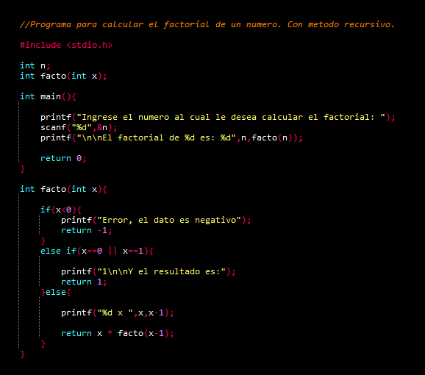
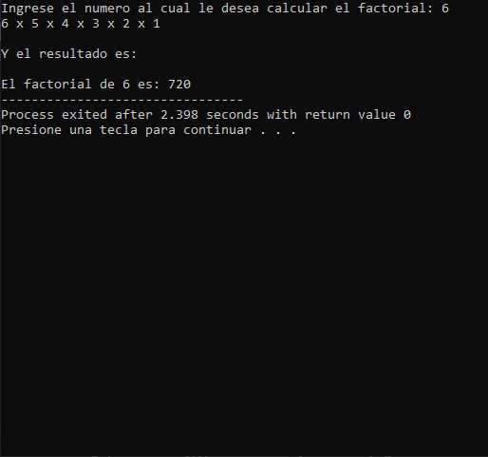
Ejemplo Recursividad

Slide 7
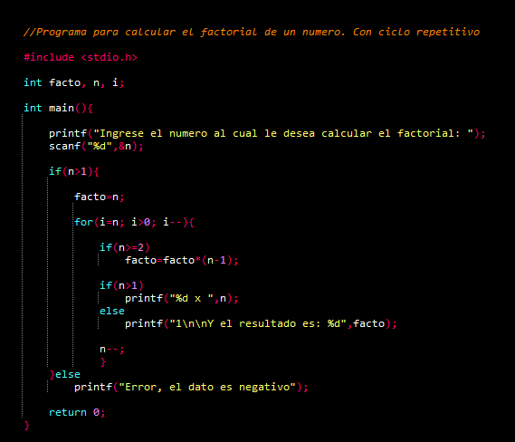
Comparación Recursividad con ciclo repetitivo

